Slide 1
《过程控制工程》课程介绍
戴连奎
浙江大学控制系
2014/02/22

Slide 2
课程教学目的
使学生了解过程控制系统的设计目的与设计步骤以及具体实现
掌握控制系统方块图描述法与过程对象建模方法
面向工业过程的常规PID控制策略，掌握控制系统的分析、设计与实施技术
了解先进控制算法，掌握其设计思想、概念、特点及适用场合

Slide 3
课程的参考资料
教材：
  戴连奎主编，过程控制工程（第三版）. 北京：化学工业出版社, 2012年8月
主要参考资料：
  C. A. Smith，Automated Continuous Process Control. New York：John Wiley & Sons，Inc., 2002
  F. G. Shinskey，过程控制系统—应用、设计与整定（第3版）. 北京：清华大学出版社，2004年5月

Slide 4
考核说明
基本原则：平时成绩 60%+期末考试40%。
平时成绩包括以下部分：
课堂提问与课堂测试， 20%（主讲教师掌握）
用以检验学生预习、复习情况，
学生讲课与研讨课表现， 25%（学生互评），
以小组为单位，针对某些控制问题提出控制方案，由教师随机选择某组员进行讲解；其他同学参与讨论，并评分。
平时作业与仿真报告，15%（助教掌握）

Slide 5
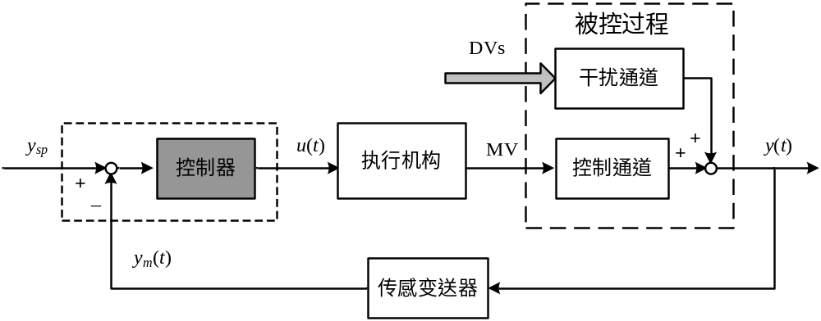
本课程的基本任务
针对连续被控过程，使学生
掌握控制系统的分析、设计与实施技术

Slide 6
课程资料
“过程控制工程”课程网站http://www.cse.zju.edu.cn/eclass/control_engineering/
课件下载
  课程资料—电子课件
作业
  课程互动—作业
更新信息发布
  课程互动—论坛

Slide 7
关于Simulink仿真
掌握Matlab/Simulink仿真模型的构造
..\SimuLink演示动画\construct.exe
掌握Matlab/Simulink仿真模型的运行与参数设置
..\SimuLink演示动画\simulation.exe
了解仿真模型子系统的构造
..\SimuLink演示动画\subsystem.exe

Slide 8
过程控制工程概论
戴连奎
浙江大学控制系
2014/02/22

Slide 9
概论内容
控制系统与过程控制系统的概念
过程控制的术语与目标
过程控制系统的方块图描述
反馈控制系统的分类
过程控制工程的任务与具体要求

Slide 10
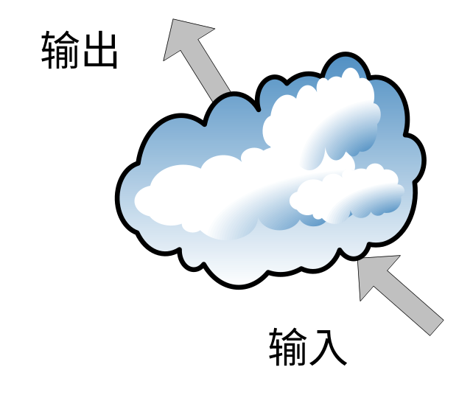
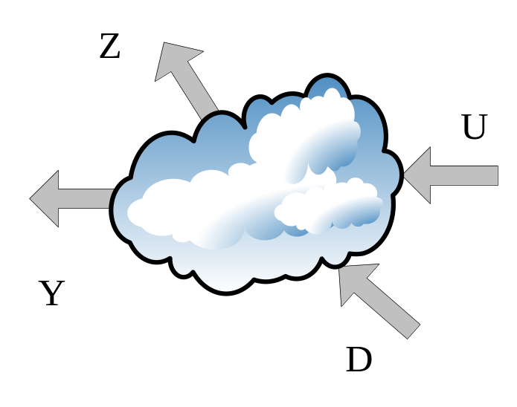
系统与控制系统的概念
系统
控制系统
举例讨论这两个概念 ?

Slide 11
控制系统的应用领域
军事领域，例如：飞行控制
机械工程，例如著名的离心式调速器（瓦特）
电力电子
过程工业（包括：石油、化工、冶金、制药、环保等）
经济与管理系统，例如：CPI水平的控制
其它领域…
控制系统举例 ?

Slide 12
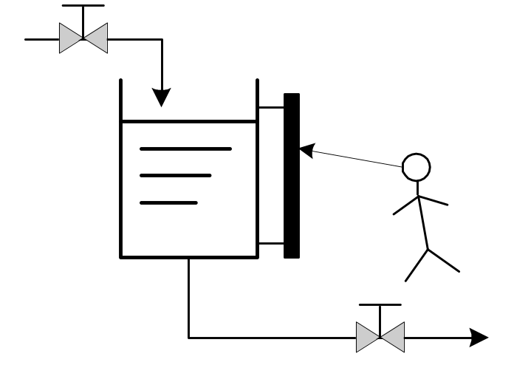
过程控制系统的由来
手动操作过程：
借助玻璃管液位计与“人眼”，测量储罐的液位；
在“人脑”中比较实际液位与期望的液位；
基于比较结果， “人脑”决定如何校正两者之间偏差；
“手动” 操作输出阀的开度以减少该偏差.
目标：当输入流量改变时，通过调节出口阀开度，使储罐液位保持在其期望值附近。

Slide 13
手动控制的局限性
劳动强度大。对于上述例子，需要操作人员频繁地观察液位的变化，并及时采用合适的措施以消除偏差。
操作的不一致性。对于出口阀如何调节，不同的操作人员会采用不同的决策。
需要大量操作人员。对于大多数工业过程，需要控制的变量很多，因此需要大量的操作人员。生产效率难以提高，而生产成本难以下降。
如何解决 ?

Slide 14
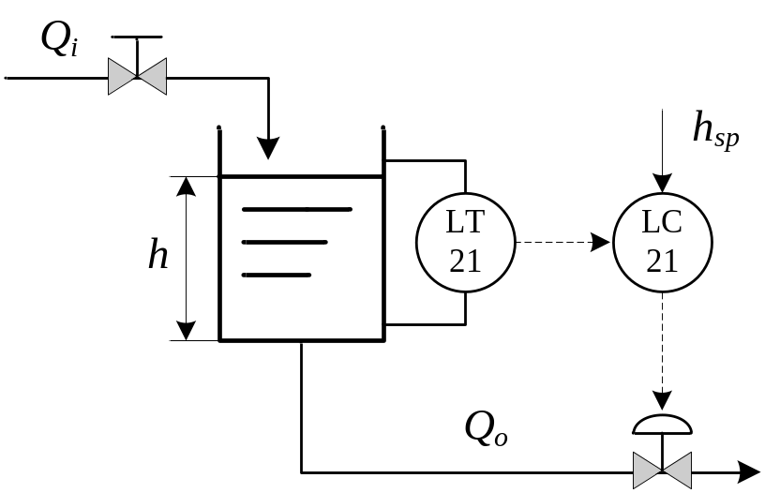
自动控制系统的提出
解决方案：设计一个控制系统以自动地实现上述控制任务，而不需要操作人员的干预。好处很多…
所有控制系统都包含的三个基本部件：
传感变送器：控制系统的“眼睛”，
控制器：控制系统的“大脑”，
执行机构：可直接受控制器的指挥，通常为调节阀。

Slide 15

反馈控制过程
借助于传感器，获得液位测量信号，再通过变送器将测量信号放大、并转换成控制器可接受的标准信号；
控制器（有时也称“调节器”）接受该标准测量信号，并与其期望值进行比较；
基于比较结果，控制器决定如何校正测量值与其期望值之间的偏差；
基于决策结果，控制器给执行机构发出一个控制信号，让执行机构采用具体的动作。

Slide 16
控制系统中的三个基本操作
测量（Measurement）
借助于传感器与变送器，获取需要控制的变量的当前值
决策（Decision）
基于需要控制的变量的测量值，控制器决定如何使该变量保持在其期望值
动作/执行（Action）
作为控制器的决策结果，控制系统必须采用具体有效的动作，通常由执行单元（如控制阀）来完成。已实施的动作或行动应反过来影响测量信号。

Slide 17
过程控制工程中的重要术语
被控变量/受控变量 (Controlled Variable，CV)
指：工艺过程希望稳定在某一期望值的变量或工艺参数。
CV完整描述：“工艺介质”+“工艺部位”+“工艺参数”
设定值/给定值 (Setpoint，SP)
指：被控变量的期望值。SP的内外表示：
SP在控制器内部实际上是控制器输入比较器的比较基准，通常为电量或%；为避免用户理解，通常将SP按测量仪器量程，转换成对应的工程量。

Slide 18
过程控制重要术语（Cont.）
操纵变量/操作变量 (Manipulated Variable，MV)
指：控制系统直接可操作、并用于使被控变量保持在其设定值的其它工艺变量。具体特点：
（1）MV为某一工程量，通常为某一工艺介质的流量；（2）MV为工艺操作人员对CV的主要操作手段；
（3）受控制器输出直接影响.
扰动/扰动变量 (Disturbance，DV)
任意可能导致被控变量偏离其设定值的、而该控制系统本身又无法干预的各种因素。
特点：“自主性”、“可变性”、“与CV的相关性”。

Slide 19
过程控制的重要术语比较
被控变量CV与“测量Measurement”
被控变量CV与“被控过程”（也称“被控对象”）
操作变量MV与“控制变量”

Slide 20
过程控制系统的设计目标
过程控制系统的设计目标是：对于任意的外部干扰（DV），通过调节操作变量（MV）以使被控变量（CV）维持在其设定值（SP）。
过程控制系统为何如此重要？
1) 安全性. 防止各种可能对操作人员或生产装置造成的伤害或损坏，并尽可能减少废水废气的排放以保护环境
2) 产品质量.
3) 生产成本的最小化.

Slide 21
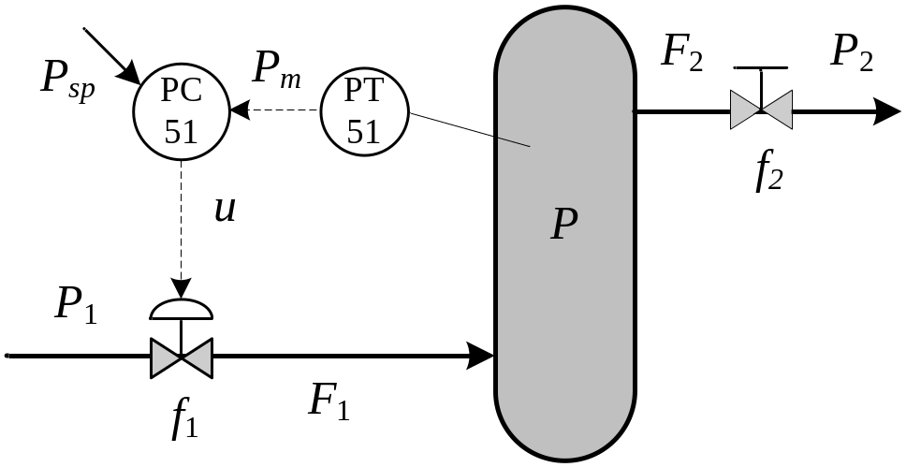
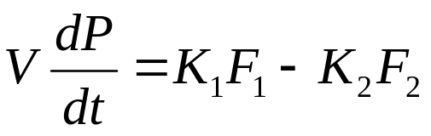
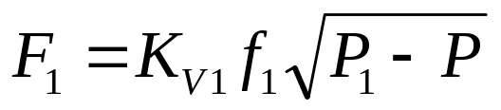
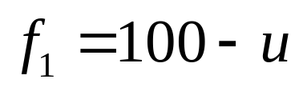
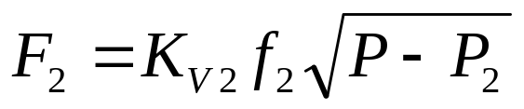
控制系统举例1.1
假设变量之间满足以下关系：
对于上述储气罐压力控制系统，请指出其 CV、SP、MV、DVs，并给出其控制系统的设计目标。
现场讨论 ?

Slide 22
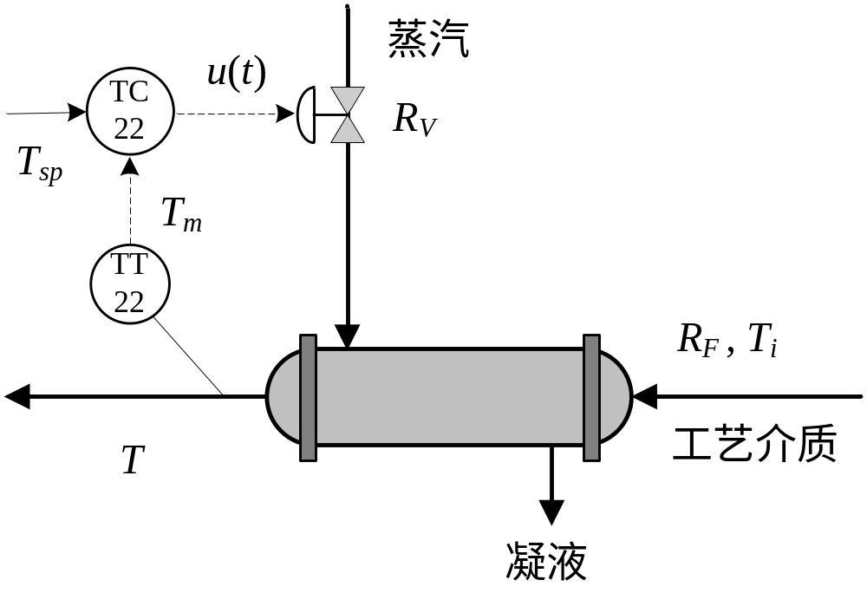
例1.2: 工艺介质换热器出口温度控制系统
问题：指出该系统的 CV、SP、MV、DVs，并描述其 方块图与控制目标 ?

Slide 23
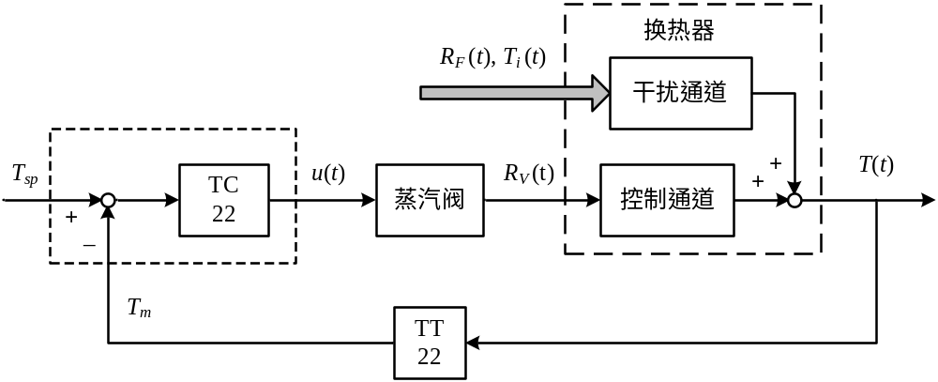
换热器温度控制系统方块图

Slide 24
一般的反馈控制系统
常用被控变量（CV）：某一工艺介质的温度、压力/差压、流量、液位/料位（简称“过程控制四大参数”）。

Slide 25
一般的反馈控制系统
控制器包括: 硬件、系统软件与应用软件
控制方案/算法及其实现

Slide 26
控制器的硬件形式
模拟调节器 (DDZ-II, III)
数字控制器（也称“单回路/多回路控制器”）
可编程逻辑控制器 (Programmable logic controllers，PLC)
集散控制系统或称分布式控制系统（Distributed control systems，DCS）
现场总线控制系统（Fieldbus control system，FCS）
过程自动化以太网 (Ethernet for Process Automation ，EPA)
本课程重点考虑控制系统的设计

Slide 27
控制系统分类（1）
“定值控制”（也称“调节控制”）与”伺服控制” （也称“跟踪控制”）
关注点：设定值变化频率
举例：连续过程控制、间歇过程控制、飞行控制与制导。

Slide 28
控制系统分类（2）
开关量控制与连续量控制
关注点：控制变量是否连续可变
举例：定频空调与变频空调

Slide 29
控制系统分类（3）
连续时间控制与离散时间控制（也称“采样控制”, “数字控制”）
关注点：控制器的工作频率
举例：计算机控制系统与模拟调节器

Slide 30
控制系统分类（4）
线性控制与非线性控制
关注点：控制器输入输出函数关系
举例：中和反应pH值控制

Slide 31
控制系统分类（5）
多输入多输出控制（Multiple input multiple output，MIMO), 单输入单输出控制（Single input single output，SISO）与多回路控制
关注点：控制器的输入输出维数与结构
举例：精馏塔控制

Slide 32
过程控制工程的任务
过程控制工程的核心任务：
在了解、掌握工艺流程与生产过程特性的基础上，应用控制理论、计算机和仪器仪表等技术，设计适宜的自动控制系统，并进行现场实施。
控制系统设计的指导思想
对于具体的控制问题，控制方案与控制算法尽可能简单（The simpler, the better）

Slide 33
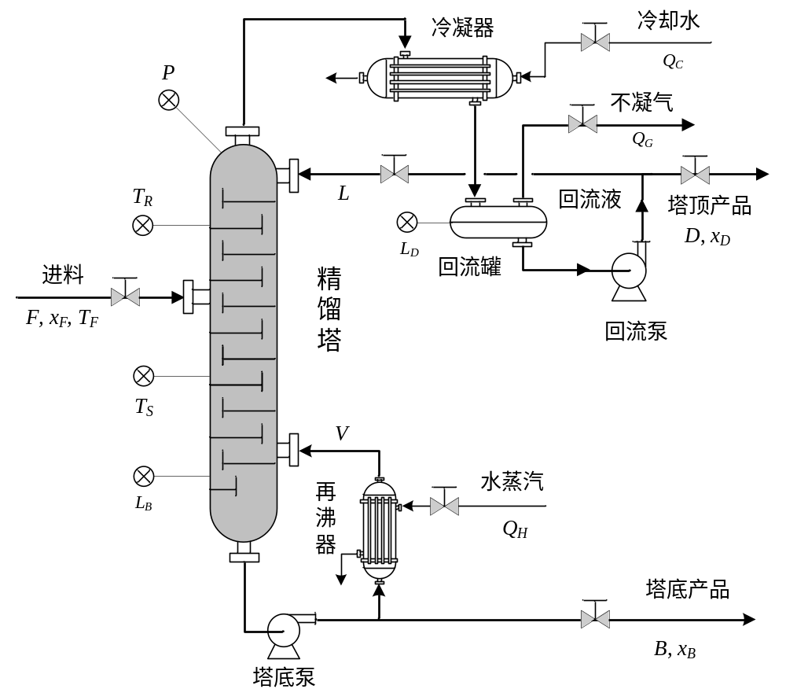
精馏塔的控制问题
精馏塔的控制问题

Slide 34
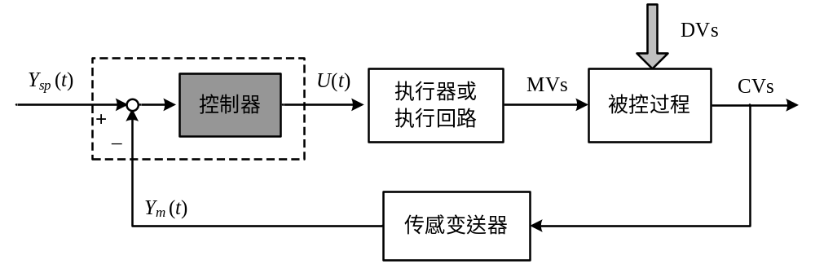
控制系统设计的主要步骤
结合工艺过程与控制目标，选择被控变量CVs，并确定相关的测量参数
操作变量MVs的选择与主要扰动分析
操作变量与被控变量的配对（Pairing）
控制方案的选择
绘制带控制点的流程图

Slide 35
控制系统实施的主要步骤
结合控制方案，测量仪表（含检测仪表与变送器）与执行器的选型与采购
控制装置（含各种输入输出模块）的选型与采购
控制算法的选择与控制软件的组态
控制设备的现场安装与调试、
（包含测量仪表、执行器及A/D、D/A转换单元的）广义控制对象的联调与特性测试
控制系统的参数整定与投运

Slide 36
常用控制算法
PID类（包括：单回路PID、串级、比值、分程、选择或超驰控制等），
特点：主要适用于SISO系统、基本上不需要对象的动态模型、结构简单、在线调整方便。
APC类（先进控制方法，包括：前馈、解耦控制、内模控制、预测控制、自适应控制等），
特点：主要适用于MIMO或大纯滞后SISO系统、需要动态模型、结构复杂、在线计算量大。

Slide 37
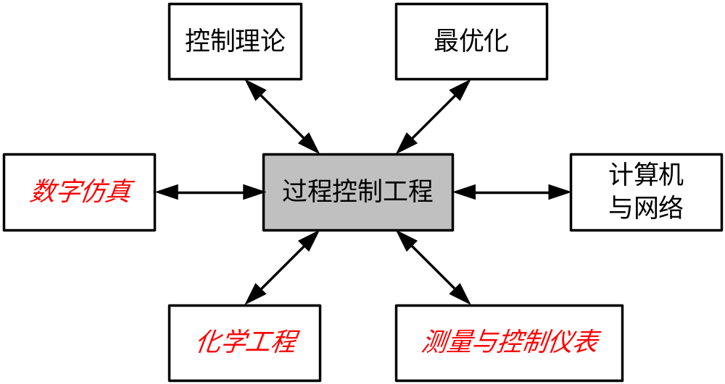
与过程控制工程相关的技术

Slide 38
控制工程的主体教学内容
流程工业的对象特性分析与建模
PID反馈控制器及其参数整定
多回路控制方案与控制系统设计分析
多变量系统关联分析与变量配对
典型工业设备控制系统的设计与实现

Slide 39
作业布置？
Thanks a lot !

